Slide 1
TP : Comprendre le Fork/Join avec un calcul récursif

Slide 2
Objectif
Appliquer le modèle Fork/Join pour paralléliser la somme des éléments d’un tableau, et comparer les performances avec une version séquentielle.

Slide 3
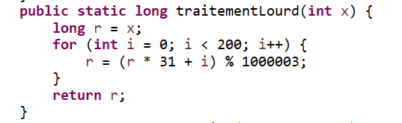
Étape 1 – traitement lourd

Slide 4
Étape 2 – Somme séquentielle
Parcourir le tableau avec une simple boucle for.
Chronométrer le temps d'exécution.

Slide 5
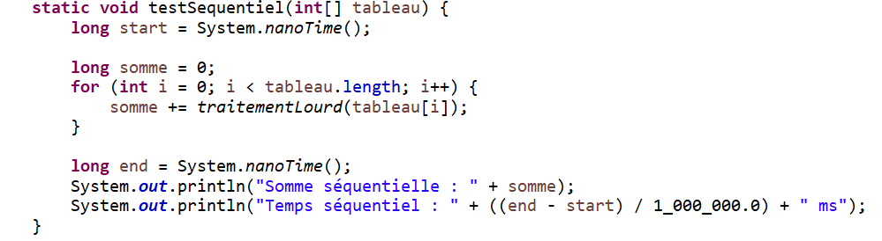
Étape 2 – Somme séquentielle

Slide 6
Étape 3 – Définir une RecursiveTask<Long>
Classe SumTask avec seuil THRESHOLD.
Si petit segment : somme directe.
Sinon : diviser en deux sous-tâches.

Slide 7
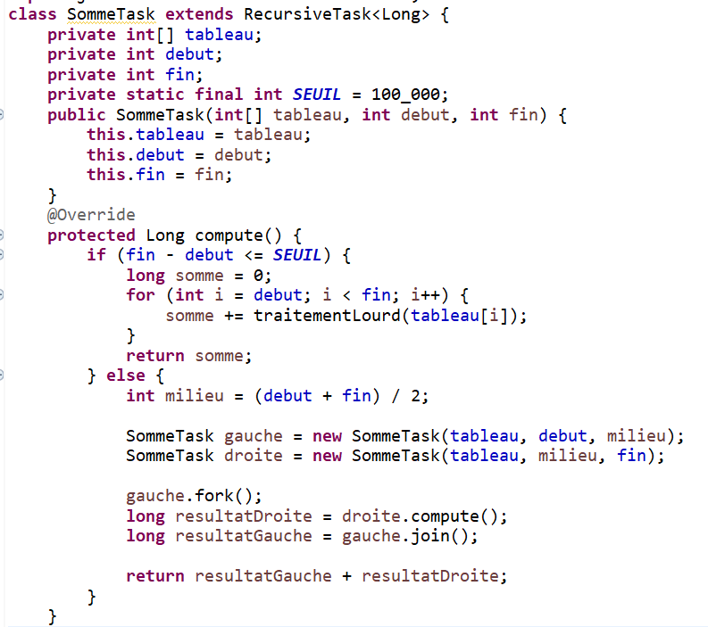
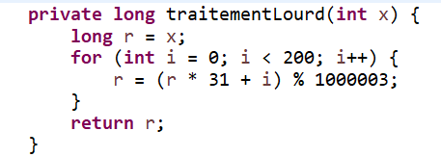
Etape 3: Class SumTask

Slide 8
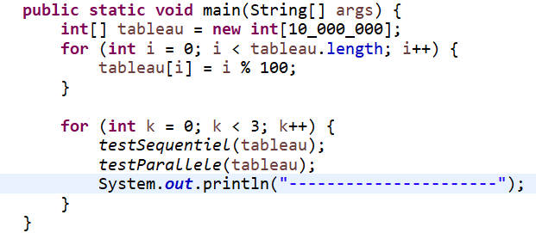
Étape 4 – main sur 3 essais

Slide 9
Étape 5 – Comparaison des performances
Afficher le temps séquentiel vs Fork/Join.
Discuter quand Fork/Join devient plus efficace.

Slide 10
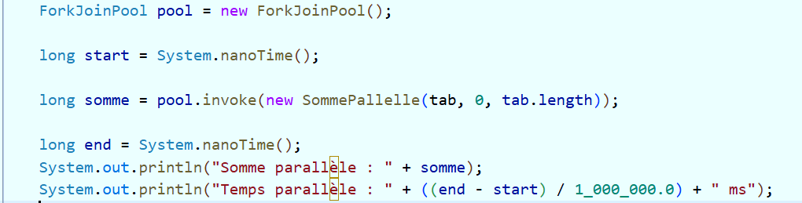
Refactoring

